Slide 1

11
Báo tường về chủ đề nhớ ơn thầy cô

Slide 2


Slide 3
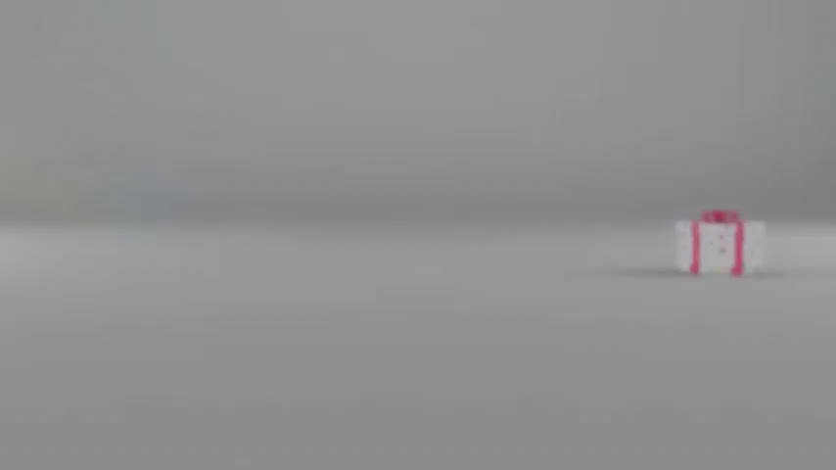

Slide 4
Thứ … ngày … tháng … năm 20 …
Hoạt động trải nghiệm
Báo tường về chủ đề nhớ ơn thầy cô

Slide 5


Slide 6
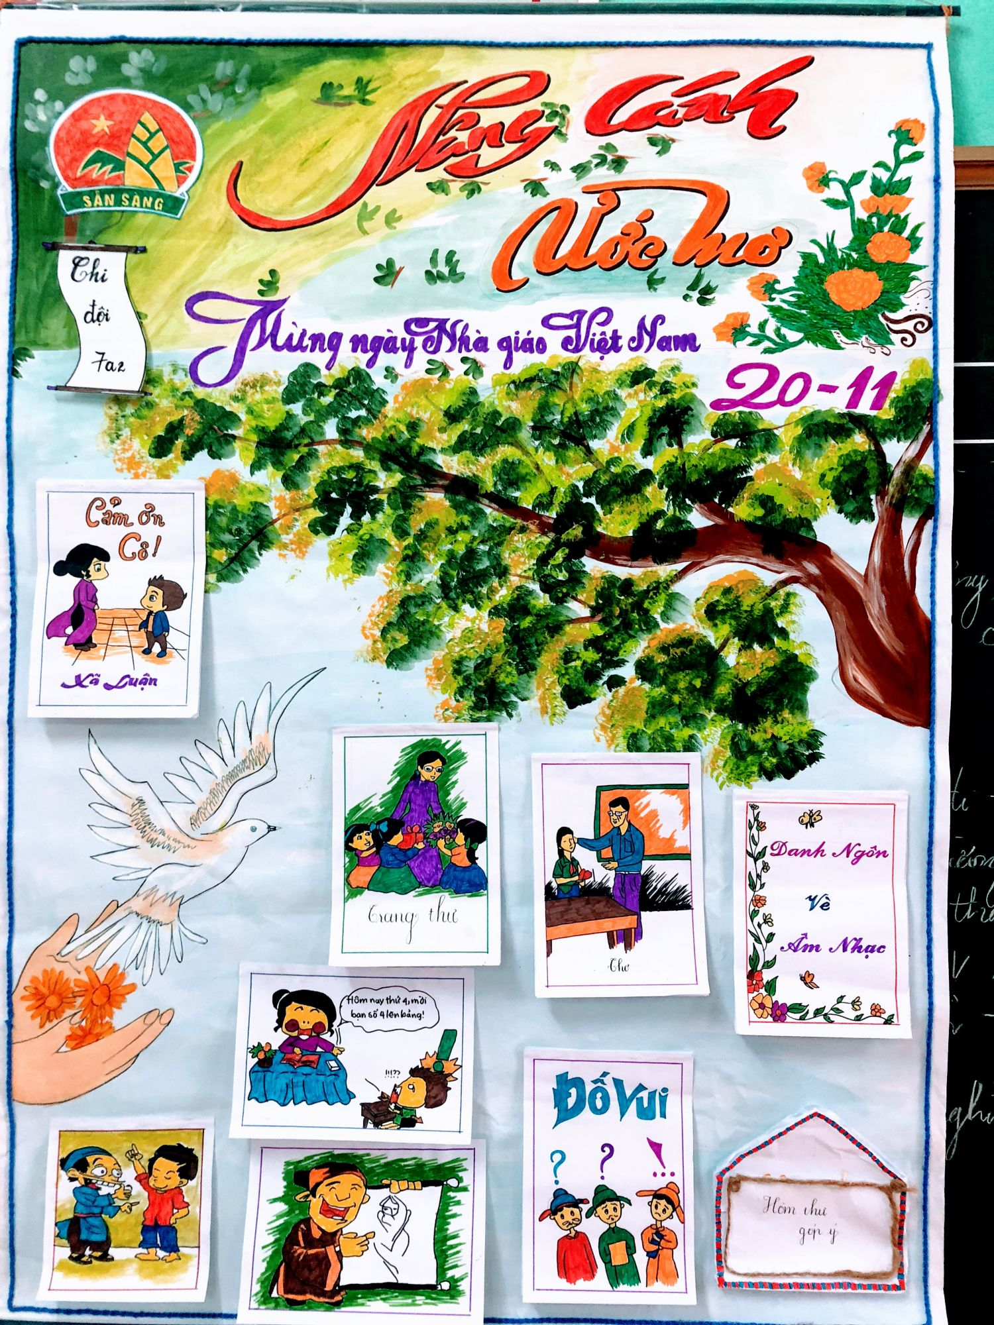
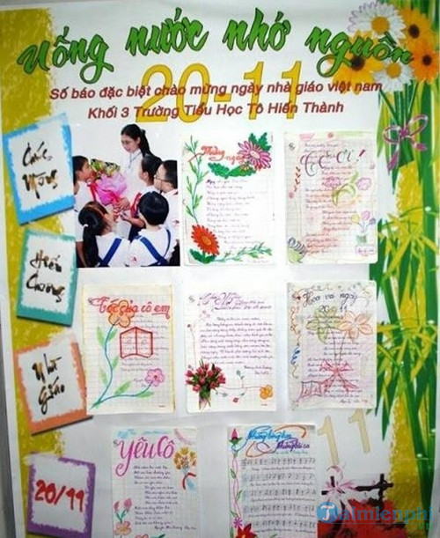
Nhận xét về ý tưởng trang trí báo tường

Slide 7
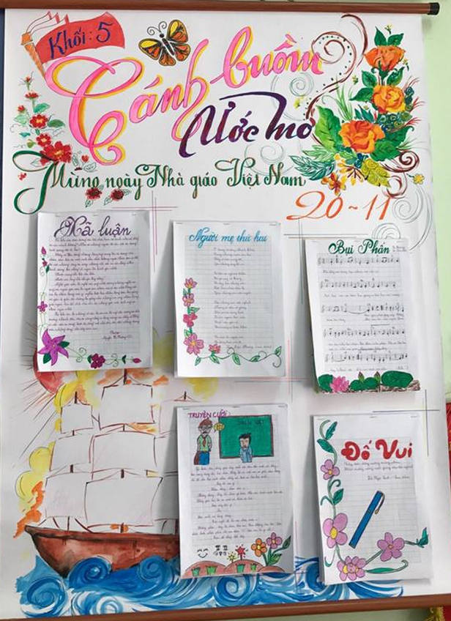
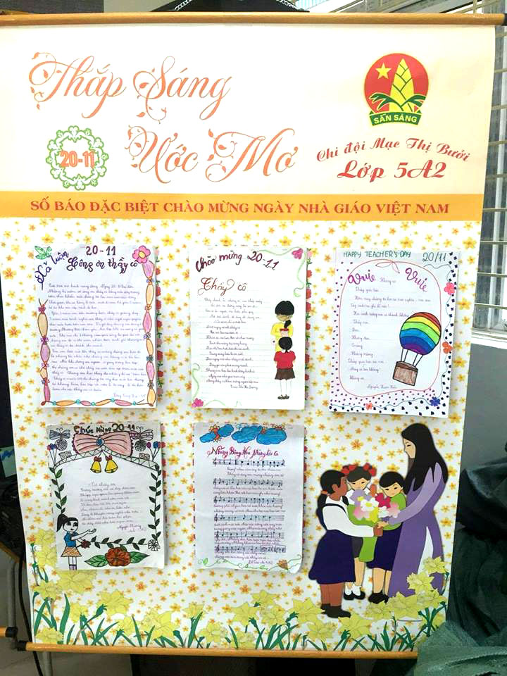

Slide 8


Slide 9
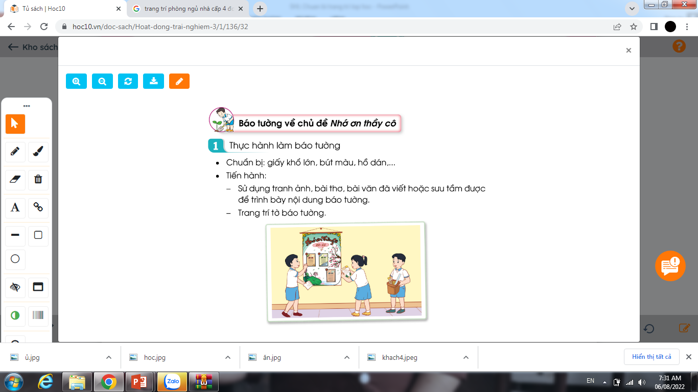
Thực hành làm báo tường
Phân công nhiệm vụ và chuẩn bị đồ dùng, dụng cụ làm báo tường.
- Chuẩn bị: Giấy khổ lớn, bút màu, hồ dán
- Phải đảm bảo an toàn khi thực hiện nhiệm vụ, không được trêu đùa, nghịch trong lúc làm.
- Các tổ phải cử thành viên giám sát, nhắc nhở tổ viên làm việc nghiêm túc, an toàn theo sự phân công.

Slide 10
Tiến hành
- Sử dụng tranh, ảnh, bài thơ, bài văn đã viết hoặc sưu tầm được để trình bày nội dung báo tường.
- Trang trí tờ báo tường.

Slide 11


Slide 12
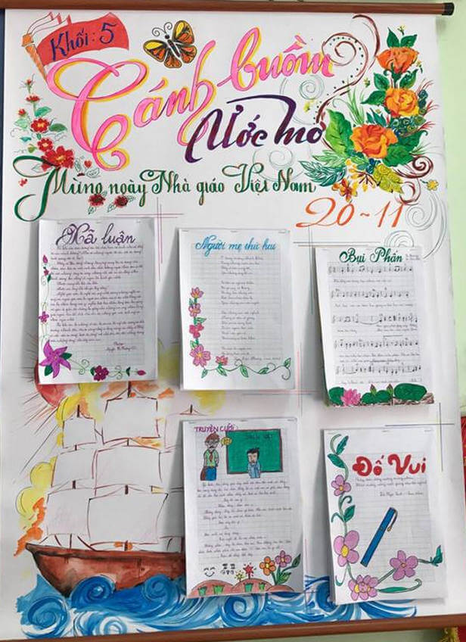


Thông điệp gửi thầy cô
Giới thiệu tờ báo tường đã làm
Chia sẻ cảm xúc và điều em muốn
nói với thầy cô qua tờ báo tường
Thảo luận nhóm

Slide 13


Slide 14


Slide 15

